Slide 1
MİDURETHRAL SLİNGLER ( MUS ) : TOT ( transobturator tape )
Prof. Dr. İsmail Mete İtil
Türk Ürojinekoloji ve Pelvik Rekonstruktif Cerrahi
Derneği Başkanı
Ege Üniversitesi Tıp Fakültesi
Kadın Hastalıkları ve Doğum Anabilim Dalı Başkanı

Slide 2
STRES ÜRİNER İNKONTİNANS ( SUI )
Eforla, egzersizle, öksürme gibi eylemlerle istemsiz olarak idrar kaçırma..
Joint report on the terminology for female pelvic floor dysfunction. Int Urogynecol J (2010) 21:5–26
Alt üriner sistem semptomları, Aşırı aktif mesane, üriner inkontinans sık rastlanan klinik durumlardır..
Herhangi bir UI > 20 yaş 2008 250 milyon kadın
2018 303 milyon kadın

Slide 4
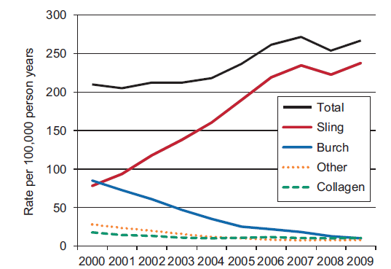
2000-2009 ABD’de
182110 SUI operasyonu
80.5 % TVT/TOT
10.5 % Burch op.
9 % diğerleri
527 Kelly plikasyonu
data between 2000 and 2009 from a database containing health care claims data from employer-based plans in the United States.

Slide 5
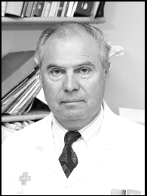
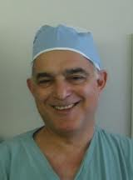
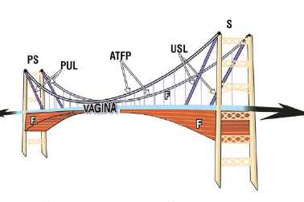
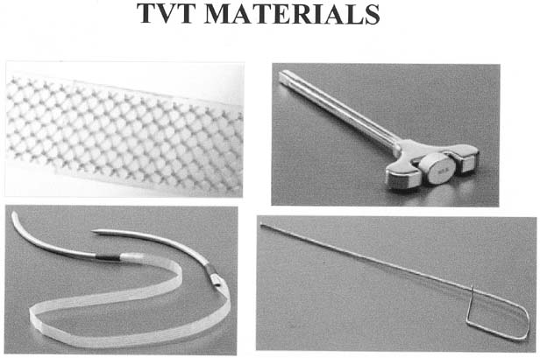
Midurethral Slingler ( MUS )
TVT: Ulmsten 1995
Integral theori:
Ürethral kapanmadan sorumlu 3 önemli yapı...
Pubourethral ligament
Suburethral vaginal hamak
Pubococcygeus kası
* An integral theory of female urinary incontinence.
Experimental and clinical consideration.
Acta Obstet Gynecol Scand 1990:69 (Suppl 153).

Slide 6
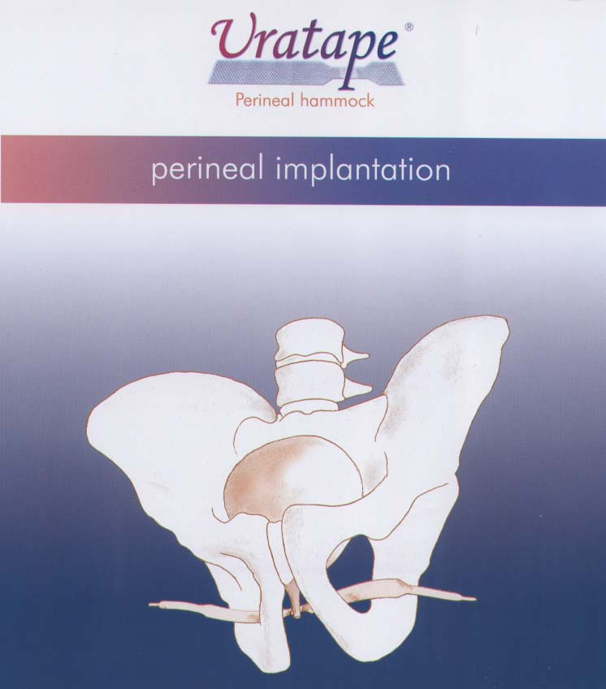
Transobturator tape ( TOT )
De Lorme 2001..
(dıştan-içe)
ilk TOT
( Mentor Porges )
De Leval 2003
(içten-dışa)
1 milyona yakın operasyon…..
Sistoskopi gereksinimi yok.
Obez hastalarda..
Daha önce operasyon geçirmişlerde….
vaginal operasyonlarla uyumlu….
Basit ve etkin..
Major komplikasyon riski az..

Slide 7
2016

Slide 8
TVT ve TOT, SUI tedavisinde benzer etkinlik göstermektedir.…
Kısa vadede ( 1 yıla kadar) TOT ve TVT’nin subjektif ve objektif sonuçları birbirine benzer...
Orta ( 5 yıla kadar) ve uzun vadede ( 5 yılın üzerinde ) TOT ve TVT’yi karşılaştıran çalışma sayısı çok az; subjektif sonuçlar benzer.

Slide 9
Toplamda MUS’lara bağlı komplikasyonlar düşük olsa da, TVT ‘de TOT’a kıyasla daha fazla..
Mesane perforasyonu TOT’da daha az. ..
Major vasküler yaralanma ya da organ yaralanması, ortalama operasyon süresi, operasyondaki kan kaybı, hastanede kalış süresi TOT’da daha az..
Postoperatif işeme disfonksiyonu TOT’da daha az...
Kasık ağrısı ise, TOT’da daha fazla.

Slide 10
Retropubik aşağıdan-yukarı yol, yukarıdan aşağı-yola göre subjektif sonuçlarda daha başarılı..
İçten-dışa ve dıştan-içe TOT yöntemlerinde subjektif kür sonuçları kısa ve orta vadede benzer...
MUS ( TVT ve TOT ) kısa ve orta vadede etkin, uzun vadede de artan oranda etkin olduğuna ilişkin sonuçlar mevcut.

Slide 11
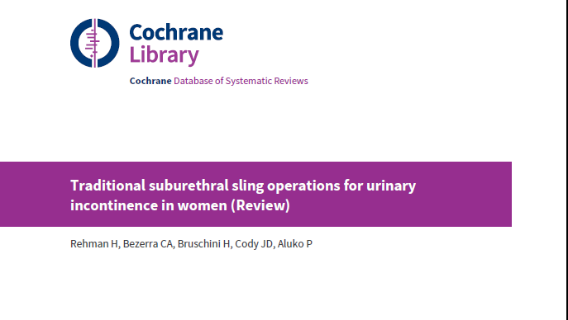
2017

Slide 12
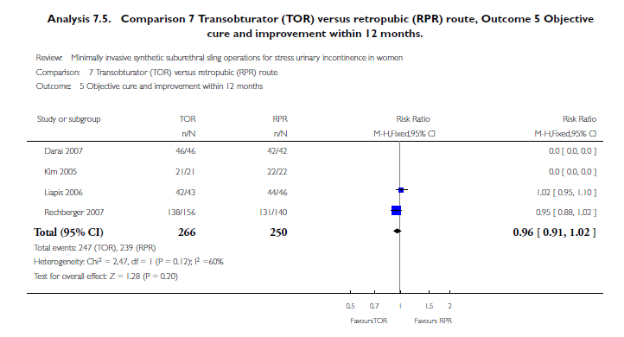

Slide 13
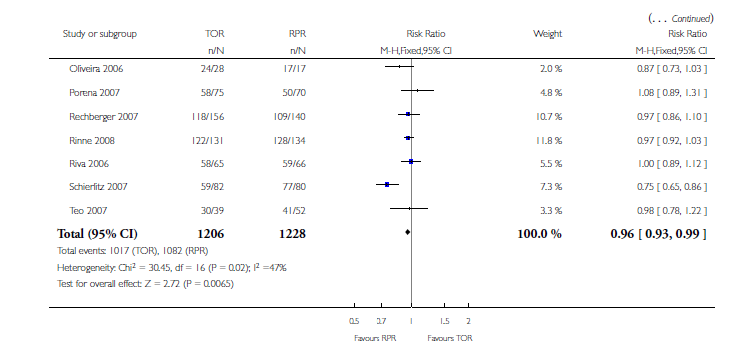

Slide 14
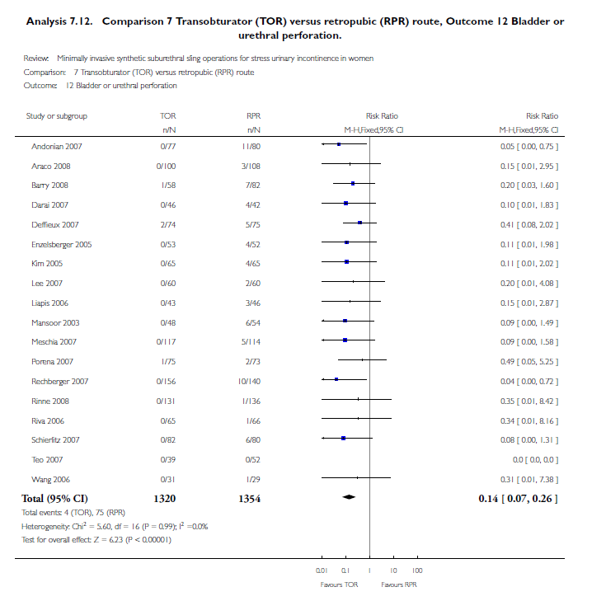

Slide 15
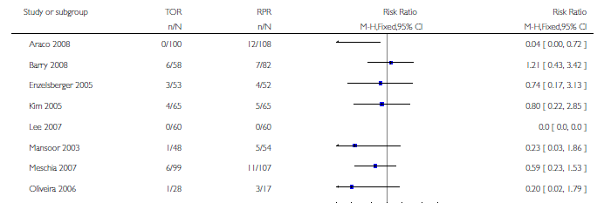
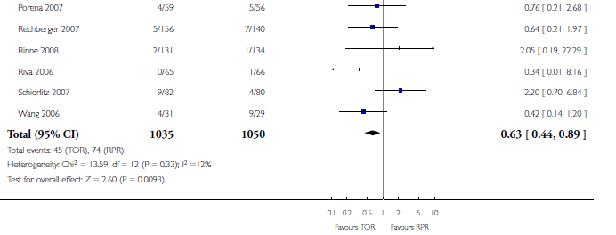
TOT vs TVT/ işeme disfonksiyonu
Notes:
15

Slide 16
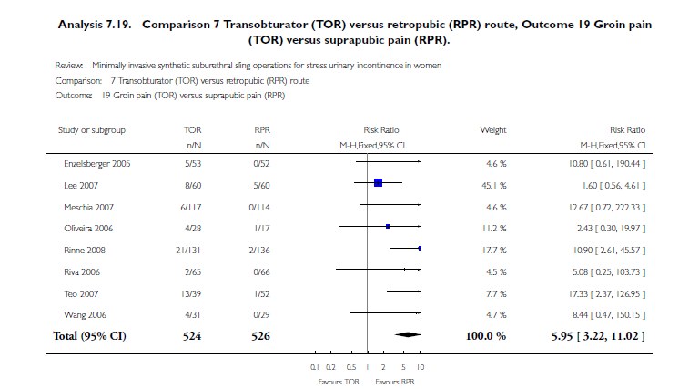

Slide 17
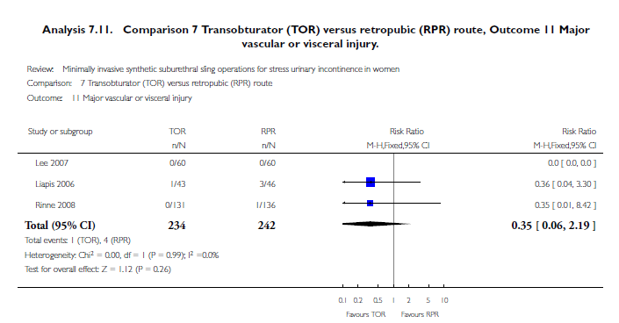

Slide 18
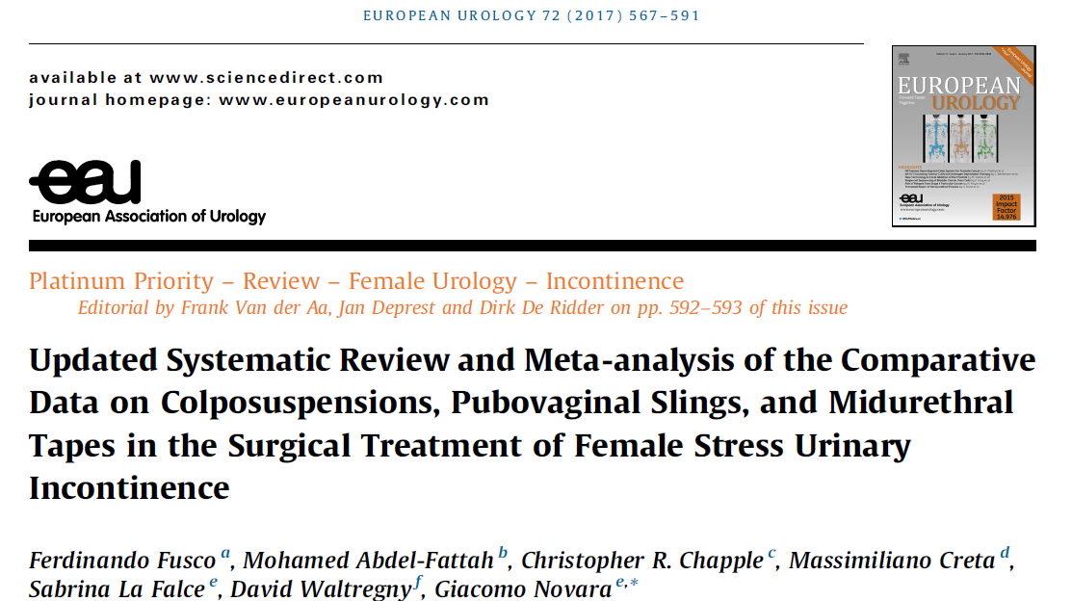
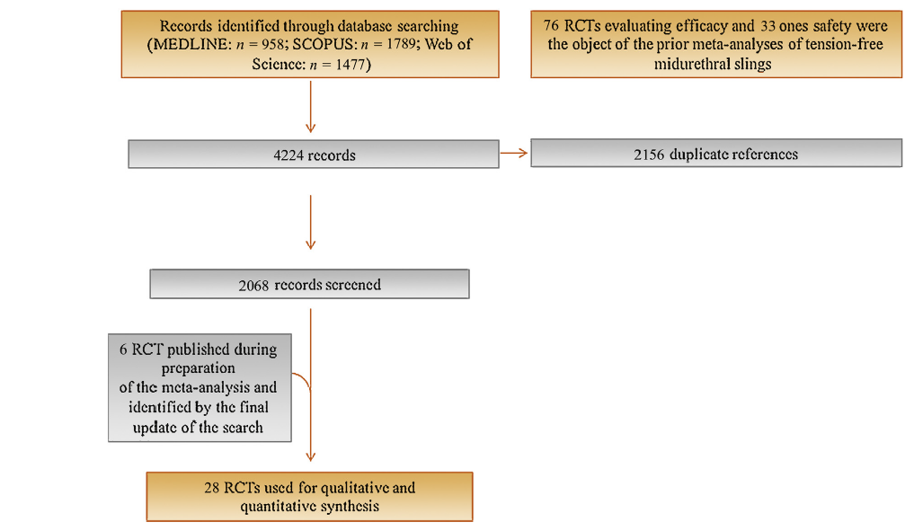

Slide 19
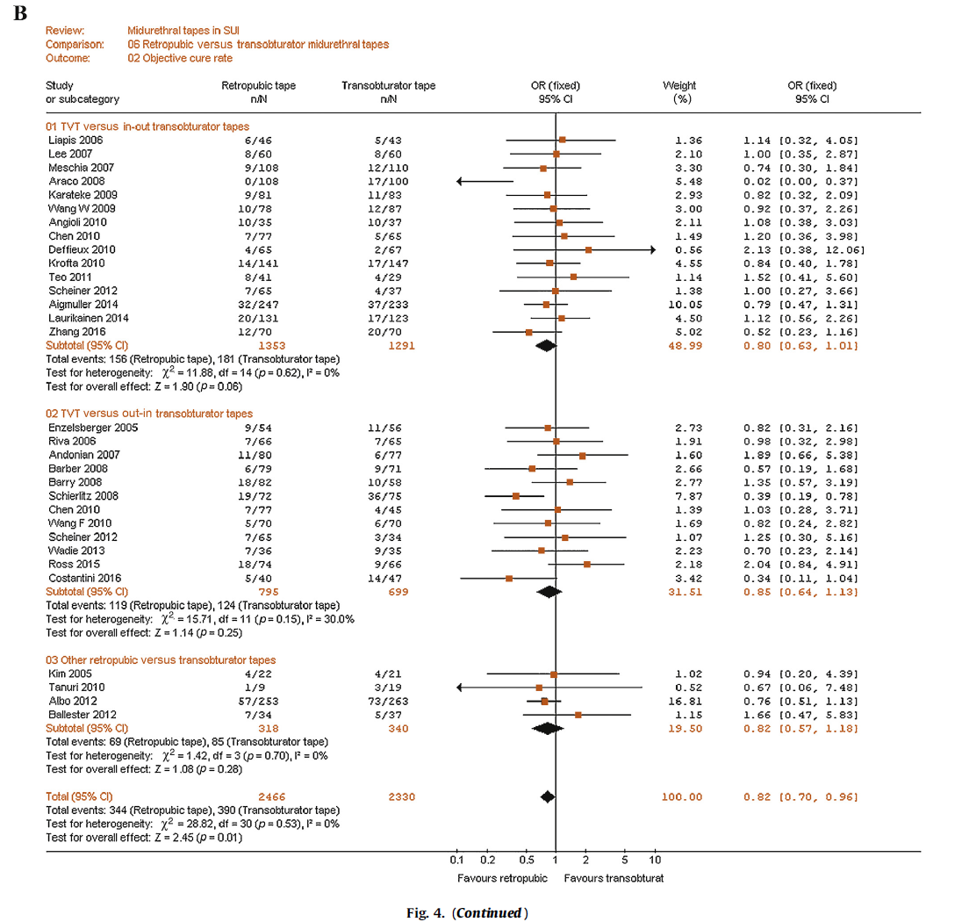

Slide 20
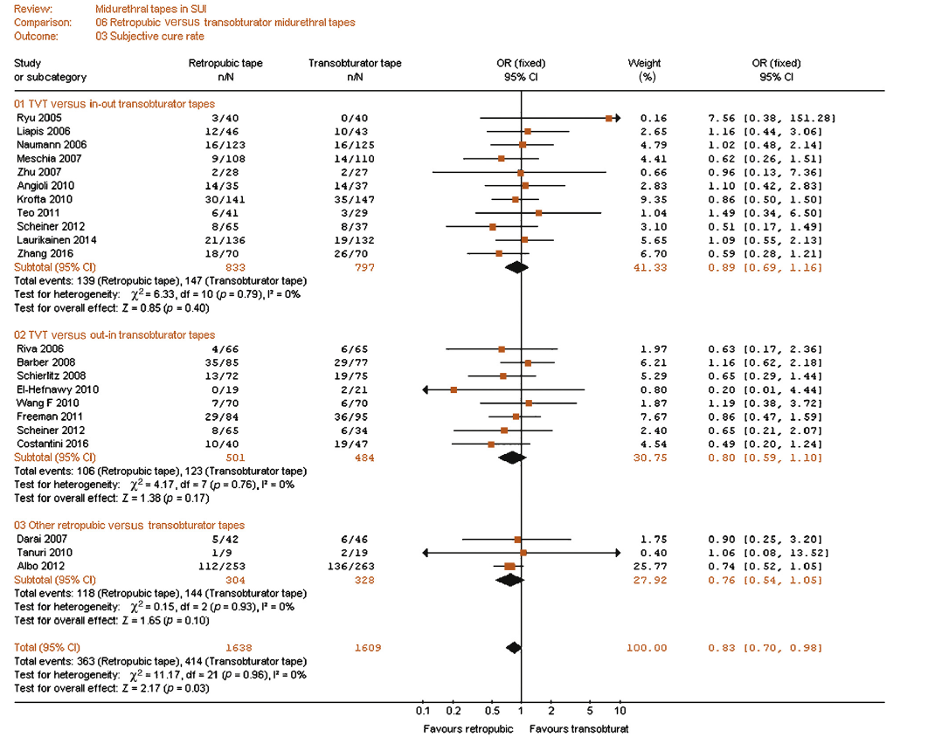

Slide 21
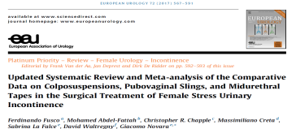
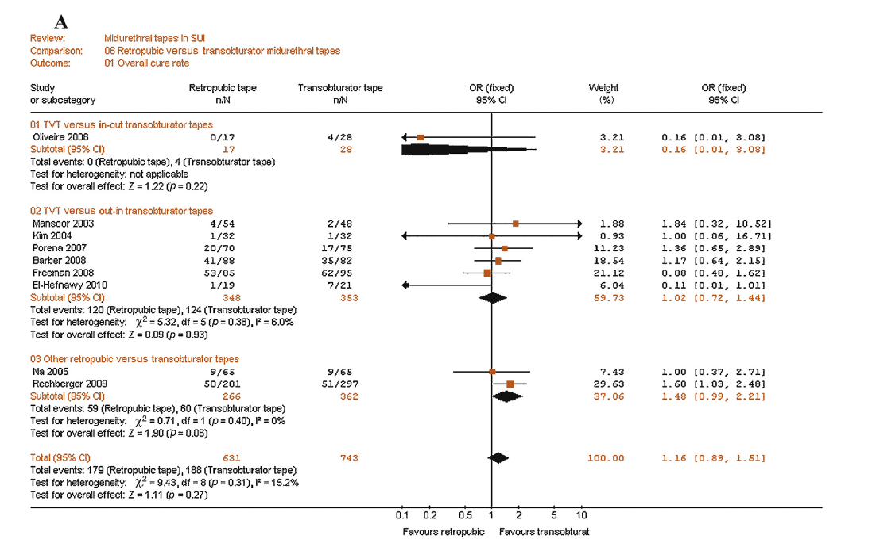

Slide 22
KOMPLİKASYONLAR
TVT: intraoperatif mesane ve vaginal perforasyon
UTI
hematom
işeme disfonksiyonu
Özellikle vaginal erozyon haricinde tüm intraoperatif ve postoperatif komplikasyonlar TOT’da daha az…

Slide 23
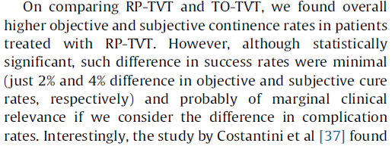

Slide 24
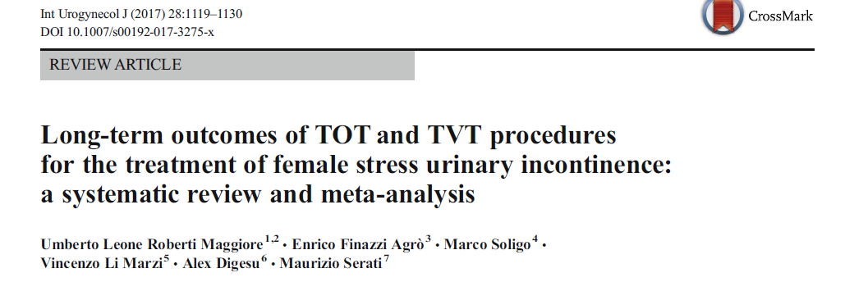
Pubmed,Scopus ve Cochrane lib., 2000-2016 arası taranmış
5 yılın üzerinde uzun dönem sonuç bildiren, 11 RKÇ ve 5 RKÇ olmayan çalışma uygun bulunmuş.
Uzun dönemde , TVT vs TOT ( TVT-O VE TOT OI ), TVT-O vs TOT OI, uzun dönemde sübjektif ve objektif kür farkı yok.

Slide 25
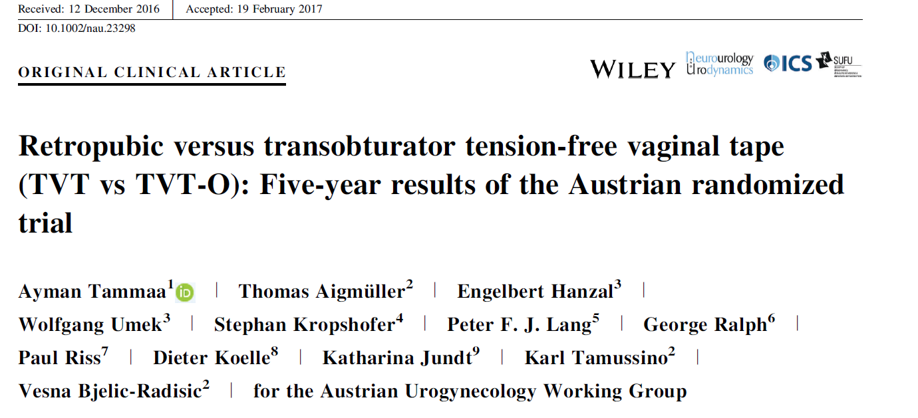
25 merkez, 569 olgu.uzun dönem sonuçlar açısından literatürdeki en geniş seri..

Slide 26
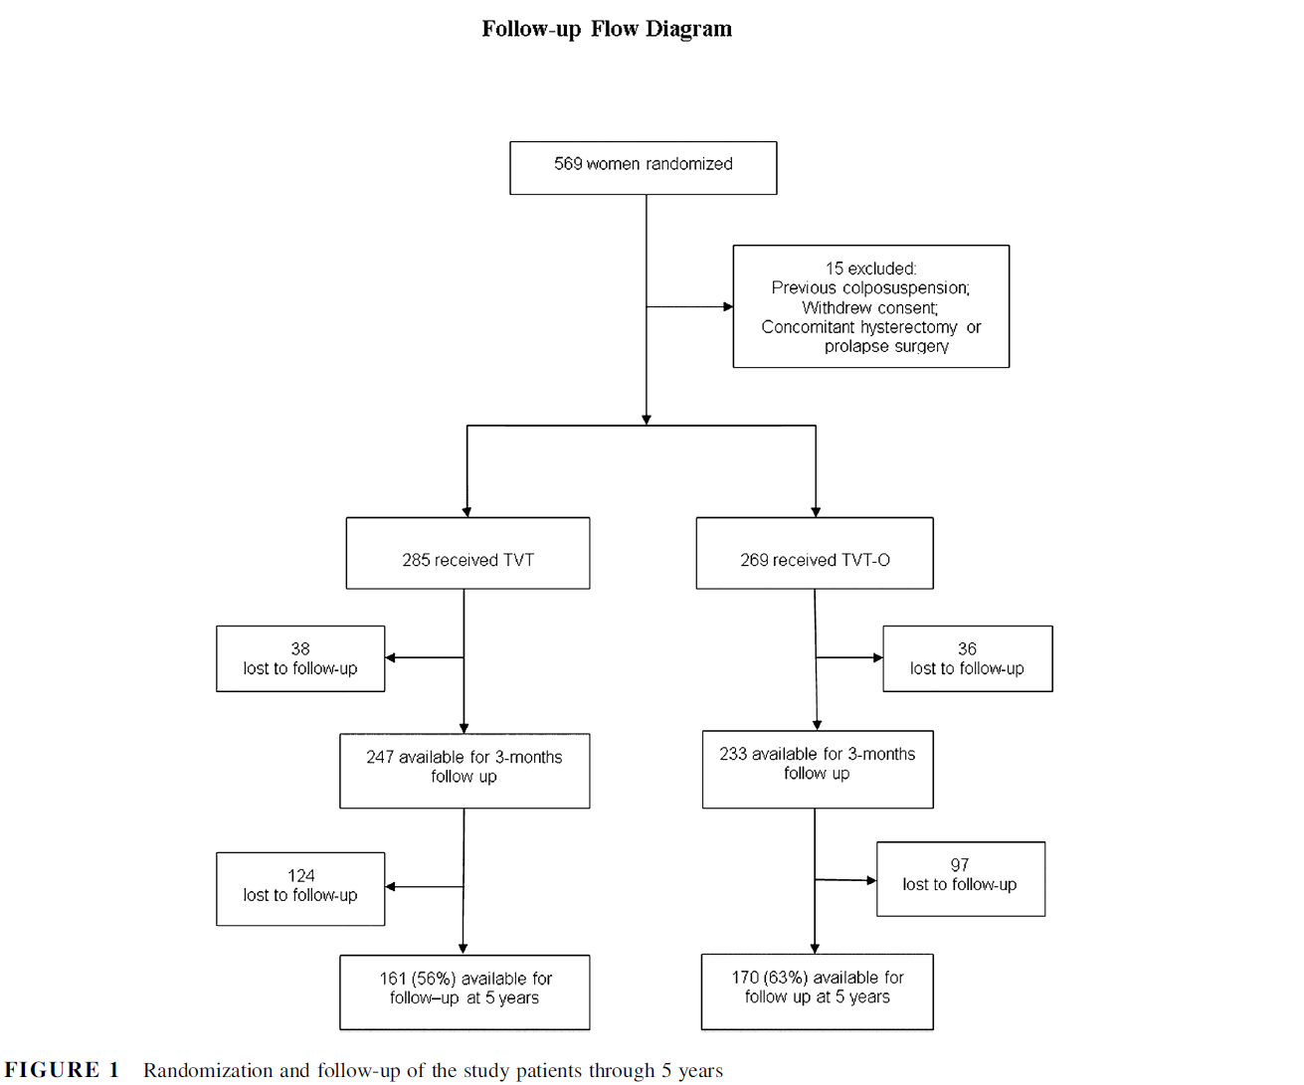
Austrian Urogynecology Group, 2018..

Slide 27
Öksürük testi, ürodinamik parametreler ve komplikasyonlar açısından fark yok. ( %83/%76 )
Yaşam kalitesi her iki grupta da yükselmiş.,gruplar arasında fark yok..
5 yıl içinde de novo AAM her iki grupta da %6.4…..
Erozyon oranları arasında fark yok ( %5.2/%4.5)
Reoperasyon oranları arasında da fark yok. ( %4.1/%3.2)..
SONUÇ: Her iki yöntemin uzun dönem sonuçları arasında fark yok. Cerrah hangisiyle rahat ediyorsa onu tercih edebilir.

Slide 28
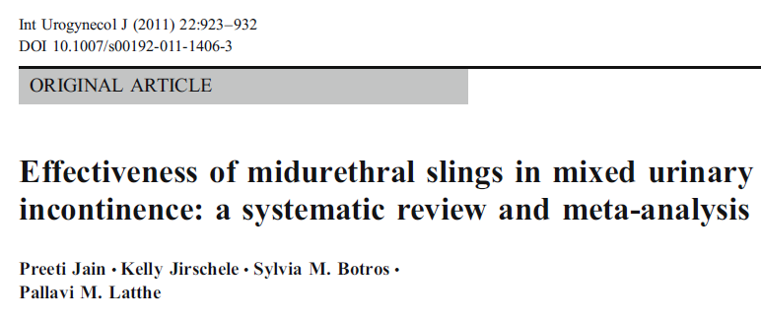
13 çalışma 2693 hasta..
etkinlik ( kür, iyileşme)
SUI komponenti açısından iyi sonuçlar(85-97 %)
AAM komponenti açısından değişken sonuçlar (30-85 %)
Başarı .. AAM semptomları operasyon öncesi ön plandaysa
TVT vs TOT arasında fark yok.…

Slide 29
MUS/ mixed UI
SUI semptomlartının tedavisinde TOT VE TVT arasında fark yok.
Burch op. ve PVS sonrası, AAM semptomlarında belirgin artış. …
Mixed UI’si olan hastalar operasyon öncesi bilgilendirilmeli..
Mixedv UI’si olup, AAM semptomları çok belirgin olan hastalarda gerekirse operasyon yapılmamalı….

Slide 30
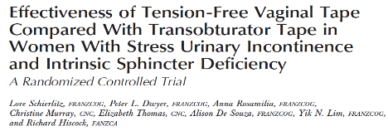
MUS ve ISY
164 hasta; SUI + ISY, TVT vs TOT
TVT vs TOT; TVT daha etkin..
6. ay (%79 vs %55)
TOT grubunda 9 hastaya reoperasyon gereksinimi..
İSY’de TVT’nin TOT’a göre , üstün olduğunu söyleyenler var, ama konsensus yok.

Slide 31
1980’lerde Tip 3 inkontinans. Blavais ve Olsson.
1987 «düşük basınçlı ürethra». Sand..
VLPP < 60mm H2O
MCU< 20 MM H20
1990’larda hipermobil olmayan rijid urethra.
2013 : IUGA ve ICS : tarihsel önemi var.klinik kullanımı belirsiz…
Artık yönlendirme olmadan her stress UI olgusu, TVT veya TOT la tedavi edilebilir….

Slide 32
MUS ve Obesite
TVT vs TOT : Fark yok
Rafii et al 2003, Killingsworth et al; 2009, Rechberger et al 2009
TVT vs TOT : BMI >25 ise azalmış etkinlik. (OR, 2.9)
Stav et al 2009
Diğer op.ve MUS : Eldeki kanıtlar bir operasyonun diğerine etkinliğini ( MUS, Burch op., PVS ) ortaya koymasa da, avantajları düşünülerek MUS tercih edilebilir. TVT/TOT arasında fark yok…

Slide 33
MUS / 65 yaş ve üzeri kadınlar.
MUS, SUI olan kadınlarda kontinansı ve yaşam kalitesi skorlarını artrmaktadır ; ama az sayıda çalışma var..
Int Urogynecol J (2015) 26:1095–1102
65 yaş üzeri kadınlarda , TVT/ TOT arasında , düşük morbiditesi ve kısa operasyon süresi nedeniyle TOT tercih edilmelidir..

Slide 34
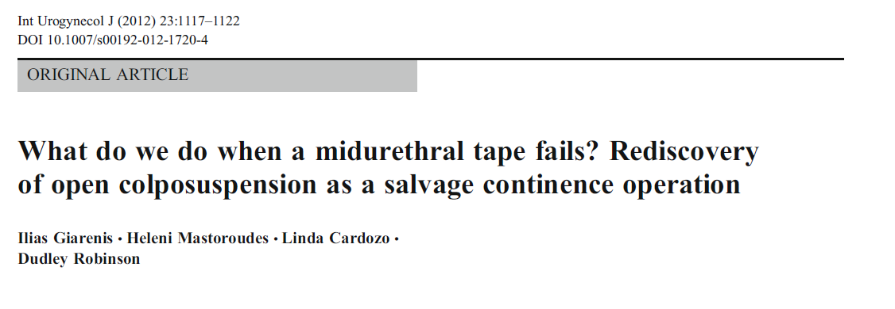
Rekurrent SUI/Açık kolposuspensiyonun yeniden keşfi ?
Rekürrent SUI’de açık kolposuspensiyon op., başarısız bir MUS’tan sonrası değerli bir operasyon seçeneği sunmaktadır..
Elimizde başarısız bir MUS operasyonundan sonra bir operasyonu önerecek ya da reddedecek , ya da yönetim stratejisi oluşturacak yeterli veri yoktur.. Bu eksikliği giderecek RKÇ’lere acil ihtiyaç vardır.

Slide 35
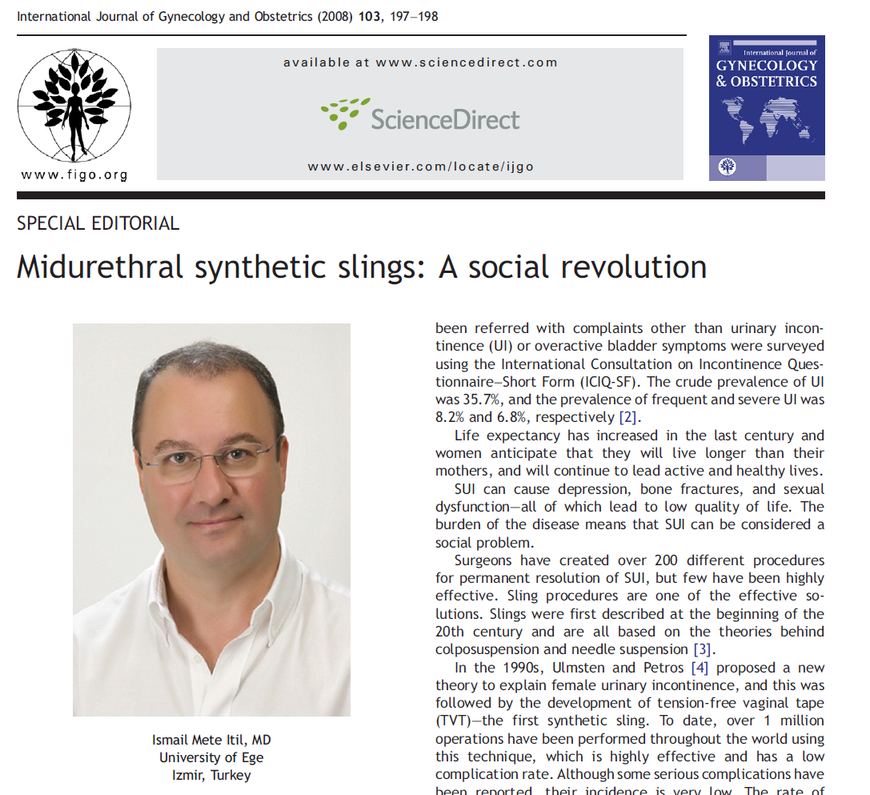
SONUÇLAR
Midurethral sentetik slingler, SUI cerrahisinde bir devrimdir.
-azalmış morbidite
-kısa hastanede kalış süresi
-çalışmaya erken dönüş

Slide 36
SONUÇLAR
SUI tedavisinde TVT ve TOT benzer etkinliğe sahiptir.…
TVT VE TOT, mixed UI ve obez hastalarda benzer etkinliktedir. ; fakat kesin sonuçlar için daha fazla RKÇ’ye ihtiyaç vardır.
ISY tanımı zor ve artık tarihsel önemde bir klinik durumdur. Burada TVT’nin görece etkinliği sorgulanmalıdır.
Hekimler tercihlerini benzer etkinlikte ama belirgin olarak komplikasyonları daha az TOT’dan yana koymaktadır..

